Slide 1
seaborn

Slide 2
➢ import numpy as np
➢ import matplotlib.pyplot as plt
➢ %matplotlib inline
import seaborn as sb
# seaborn은 matplotlib보다 더욱 디자인적 요소를 가지고 있음

Slide 3
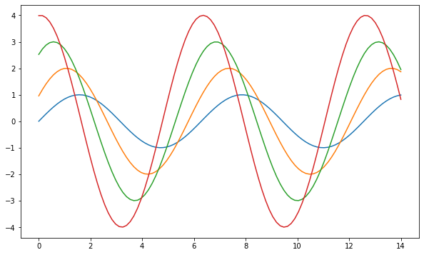
➢ x = np.linspace(0,14,100)
➢ y1 = np.sin(x)
➢ y2 = 2*np.sin(x+0.5)
➢ y3 = 3*np.sin(x+1)
➢ y4 = 4*np.sin(x+1.5)
➢ plt.figure(figsize=(10,6))
➢ plt.plot(x,y1,x,y2,x,y3,x,y4)

Slide 4
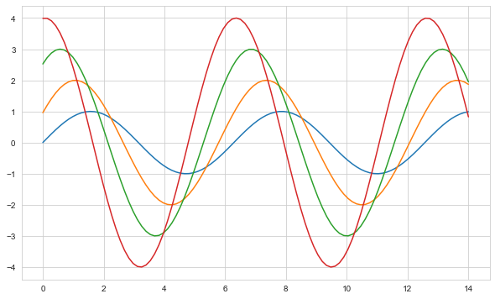
➢ sb.set_style('whitegrid’)
# seaborn의 whitegrid/darkgrid 스타일 적용
➢ plt.figure(figsize=(10,6))
➢ plt.plot(x,y1,x,y2,x,y3,x,y4)
➢ plt.show()

Slide 5
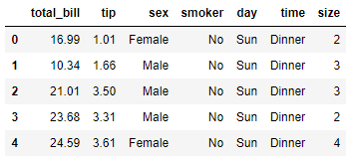
# tips: 요일별 점심 저녁 흡연여부와 식사금액과 팁을 정리한 데이터
➢ tips = sb.load_dataset('tips')
➢ tips.head()

Slide 6
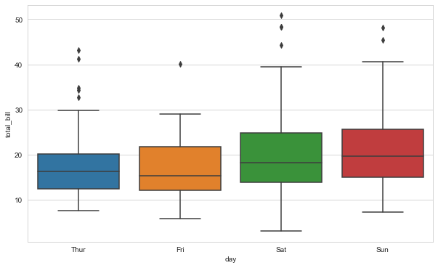
➢ plt.figure(figsize=(10,6))
➢ sb.boxplot(x='day’, y='total_bill’, data=tips)
➢ plt.show()
# boxplot
선은 최대값, 최소값
점은 최대값,최소값을 벗어난 이상값
박스 영역은 25%~75%
박스 안의 선은 중앙값을 나타냄

Slide 7
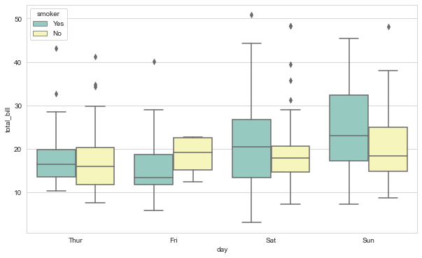
# hue: 인수에 카테고리 변수 이름을 지정, 카테고리값에 따라 색상을 다르게 지정
# palette: 준비된 디자인 중 하나를 선택함. Set1~3까지(smoker의 범례 색상 참조)
➢ plt.figure(figsize=(10,6))
sb.boxplot(x='day’, y='total_bill’, data=tips, hue='smoker’, palette='Set3’)
➢ plt.show()

Slide 8
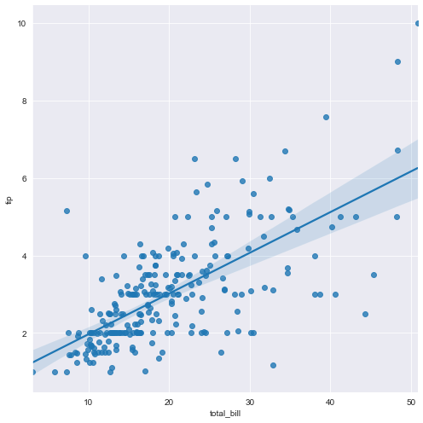
➢ sb.set_style('darkgrid')
sb.lmplot(x='total_bill’, y='tip’, data=tips, size=7)
# lmplot: 산포도와 추세선을 표시. I가 아니라 L
➢ plt.show()

Slide 9
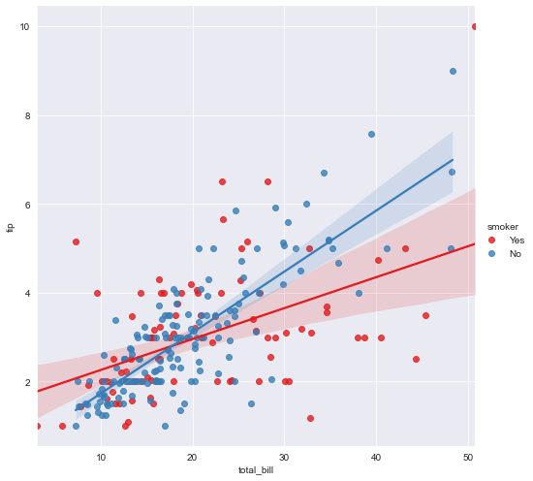
➢ sb.lmplot(x='total_bill’, y='tip’, hue='smoker’, palette='Set1’, data=tips, size=7)
➢ plt.show()

Slide 10
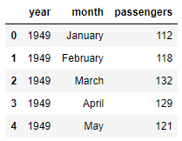
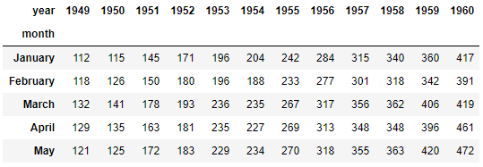
# 연도별 월별 항공기 승객수 기록한 데이터
➢ flights = sb.load_dataset('flights')
➢ flights.head()
➢ flights = flights.pivot('month','year','passengers’)
# pivot: 엑셀 피벗테이블과 유사(행,열,데이터값)
➢ flights.head()

Slide 11
➢ plt.figure(figsize=(10,8))
➢ sb.heatmap(flights, annot=True, fmt='d')
# heatmap: 열분포 형태의 차트
# annot=True: 셀에다 데이터 값을 씀
# fmt='d': 정수형 선언, fmt='.2f' : 실수형 소수점 2자리까지

Slide 12
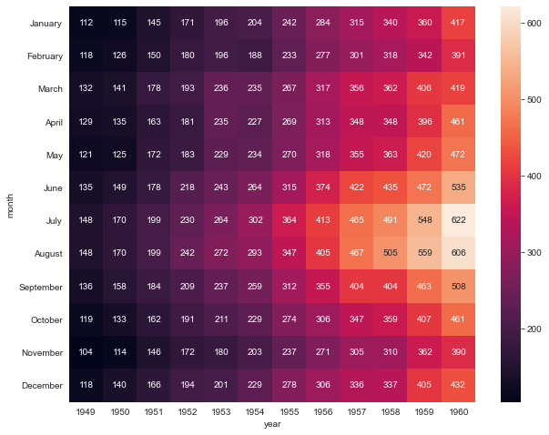

Slide 13
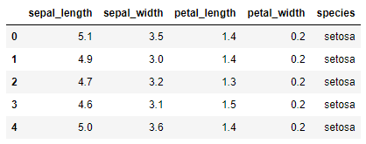
➢ iris = sb.load_dataset('iris')
➢ iris.head()
➢ sb.pairplot(iris, hue='species')
plt.show()
# pairplot: column별 데이터에 대한 상관관계나 분류적 특성 표현

Slide 14
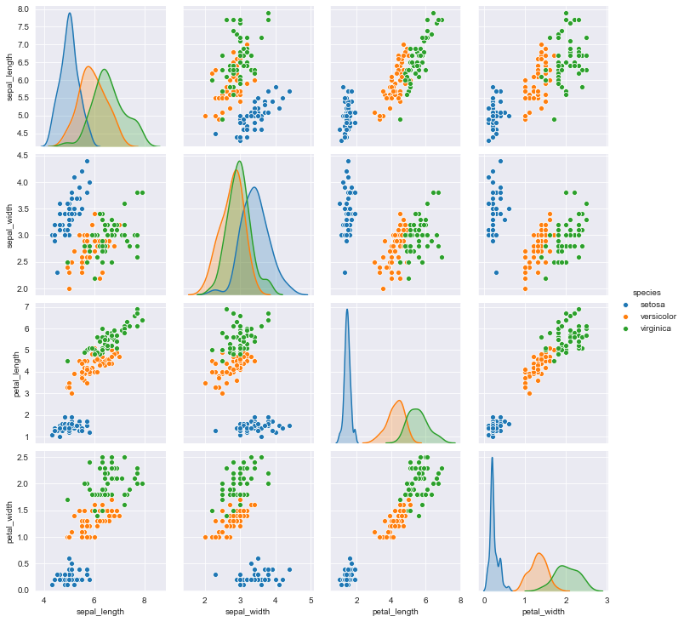

Slide 15
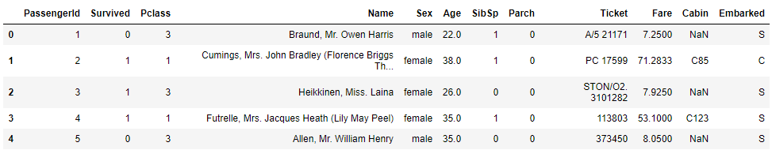
➢ import seaborn as sb
import numpy as np
import pandas as pd
➢ import matplotlib.pyplot as plt
%matplotlib inline
titanic_df = pd.read_csv('train.csv’)
titanic_df.head()

Slide 16
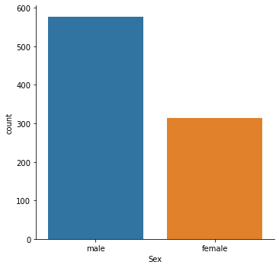
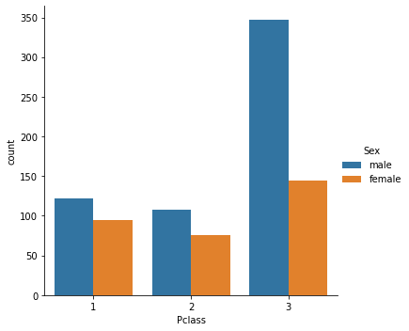
sb.factorplot('Sex’, kind='count’, data=titanic_df)
➢ sb.factorplot('Pclass’, kind='count’, hue='Sex’, data=titanic_df)

Slide 17
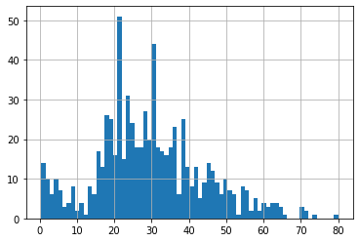
titanic_df['Age'].hist(bins=70)
#hist(): 히스토그램 차트

Slide 18
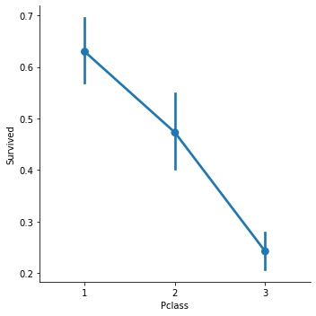

➢ titanic_df['Survived'].value_counts()
➢ sb.factorplot('Pclass’, 'Survived’, data=titanic_df, order=[1,2,3])

